Slide 5
6 ШАГОВ К СОЗДАНИЮ ПЕРВИЧНОГО ОТДЕЛЕНИЯ
1. Определить 3 инициатора (физ.лица) для открытия первичного отделения
2. Пройти инициаторам регистрацию как участник - наставник на сайте будьвдвижении.рф
3. В личном кабинете выбрать «открыть новое отделение» и ввести ИНН своей образовательной организации
4. Сформировать заявление и протокол собрания и подать через ГОСКЛЮЧ или подписать вручную. Скан-Копия: r63@rddm.team оригинал пр. Масленикова дом 37
5. Провести первое собрание: создать совет и определить основные направления деятельности
6. Организовать торжественное открытие первичного отделения

Slide 6
1 шаг к созданию первичного отделения
Определить 3 инициатора (физ.лица) для открытия первичного отделения
- сотрудники, обучающиеся (в возрасте до 14 лет с письменного согласия своих родителей или иных законных представителей)
- определить куратора Движения Первых из числа сотрудников

Slide 7
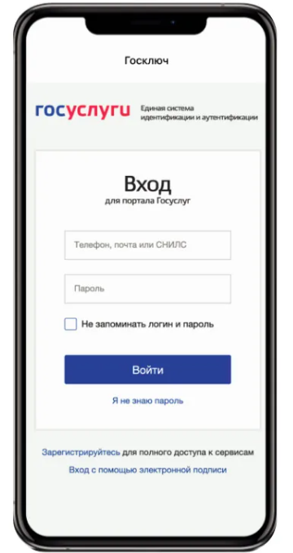
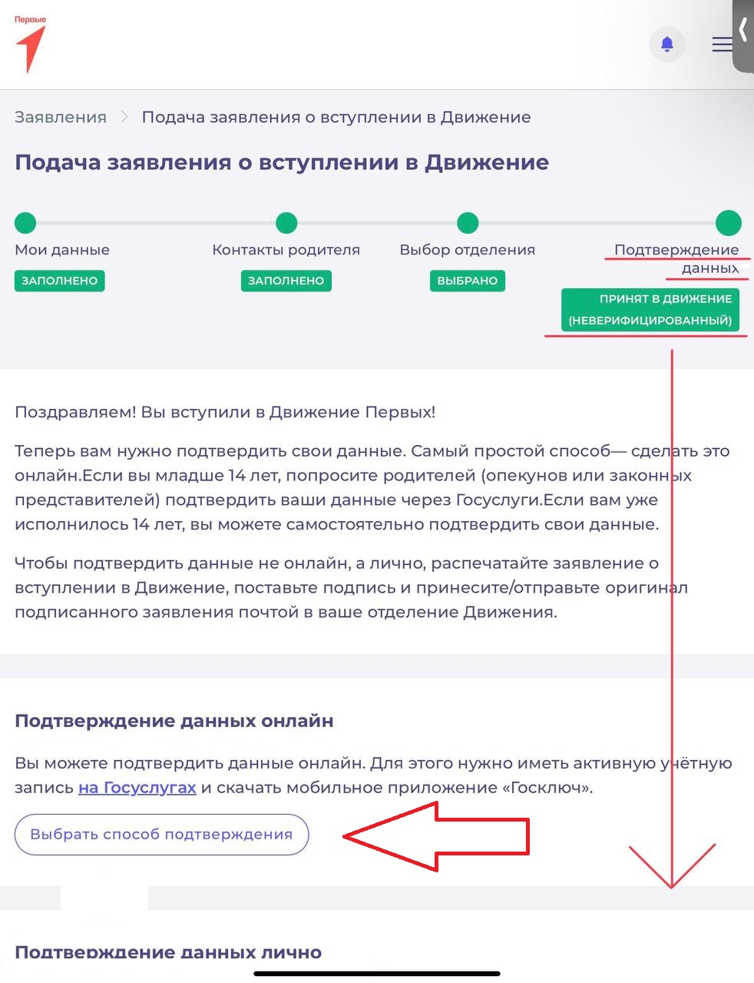
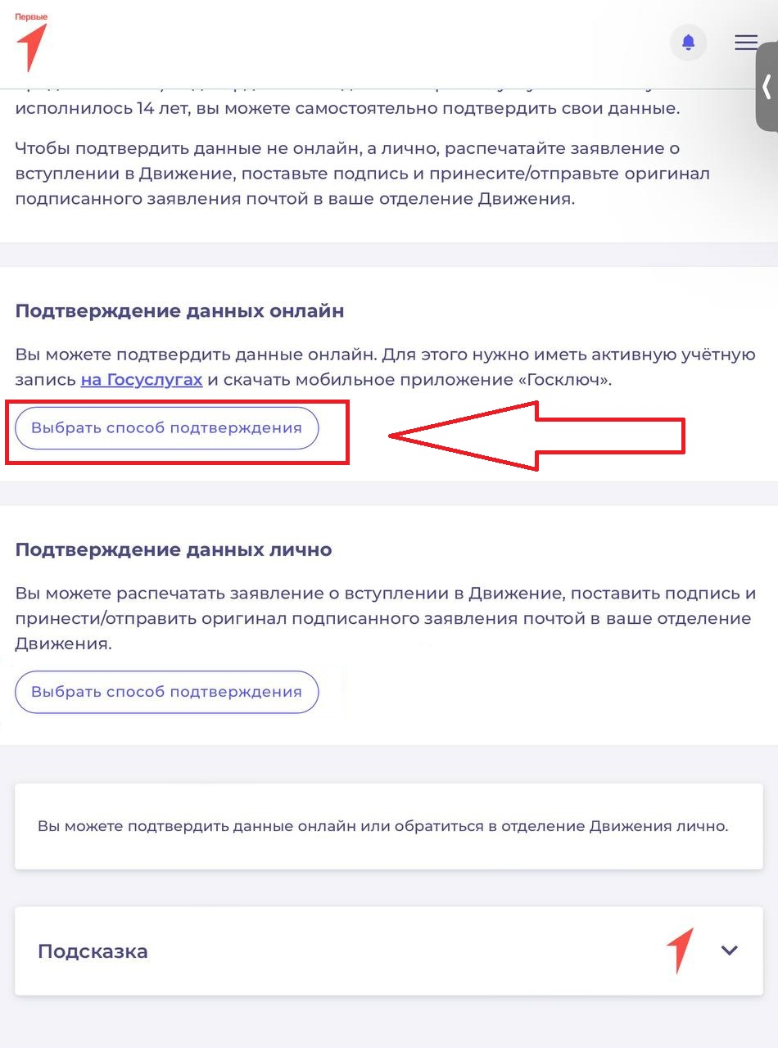
2 ШАГ: ГОСКЛЮЧ

Slide 8
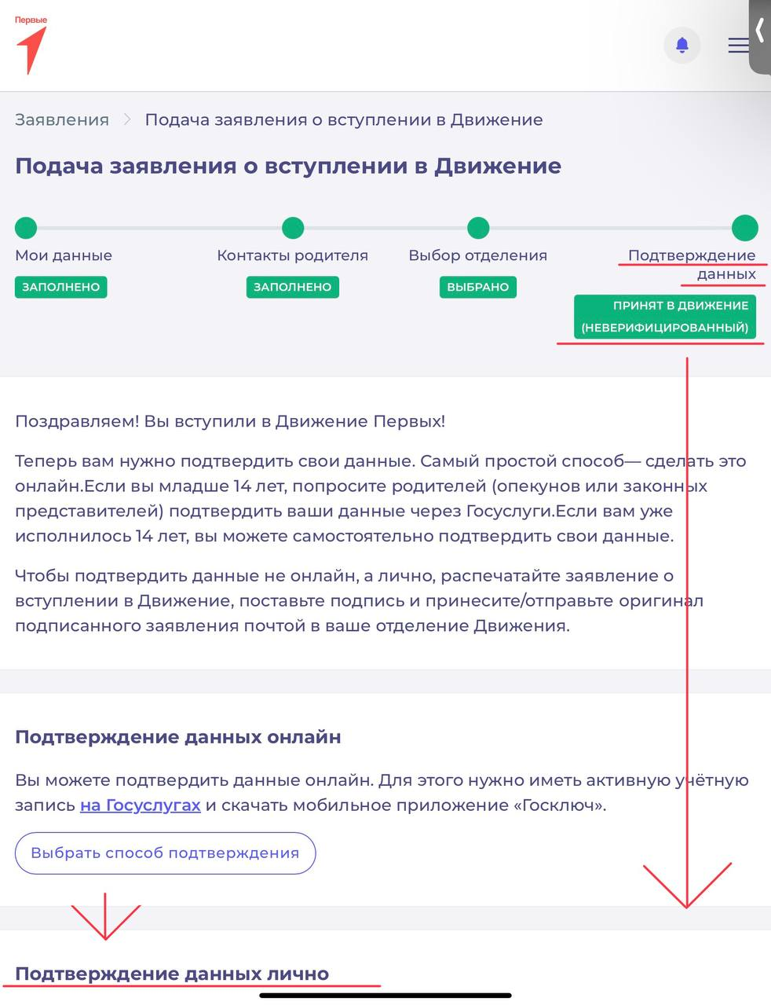
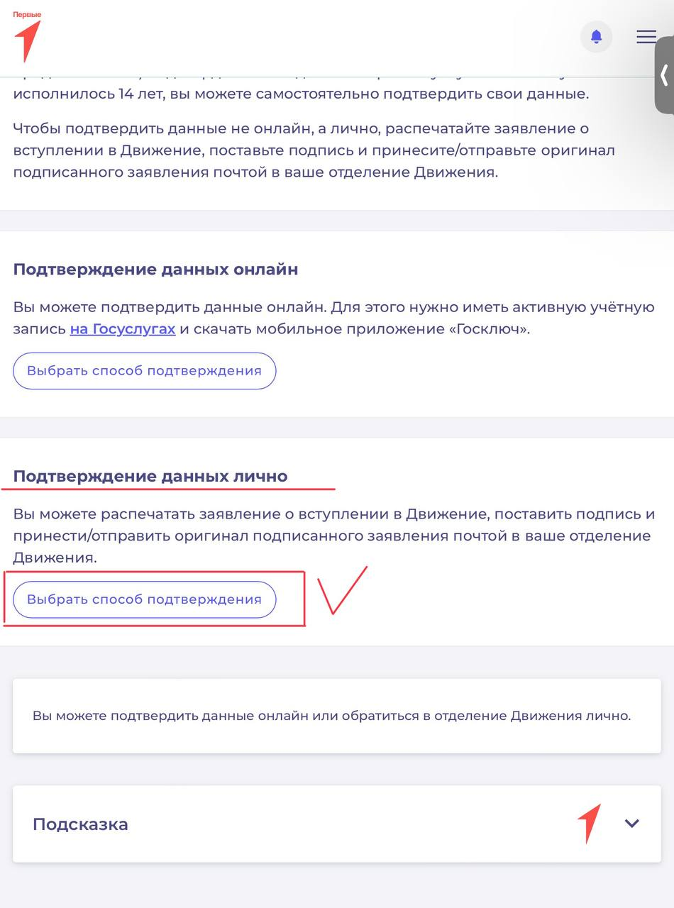
2 ШАГ: ЛИЧНОЕ ЗАЯВЛЕНИЕ

Slide 9
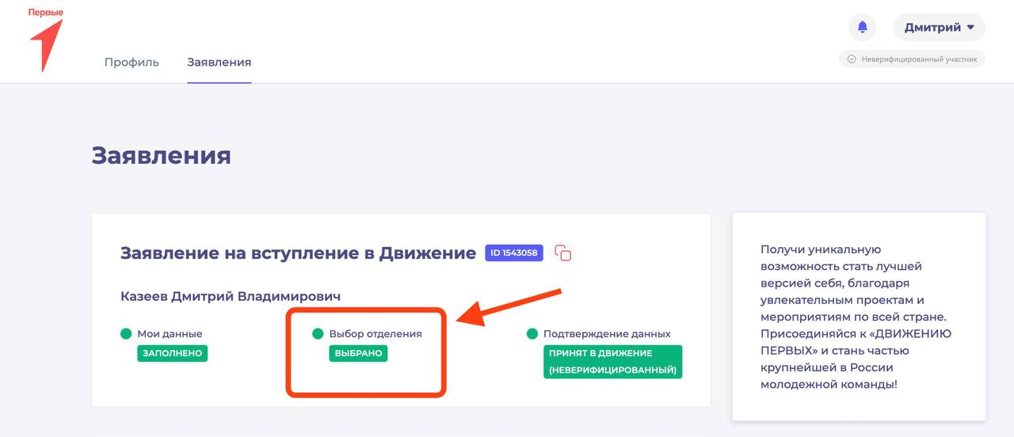
3 ШАГ: ЗАЯВЛЕНИЕ

Slide 10
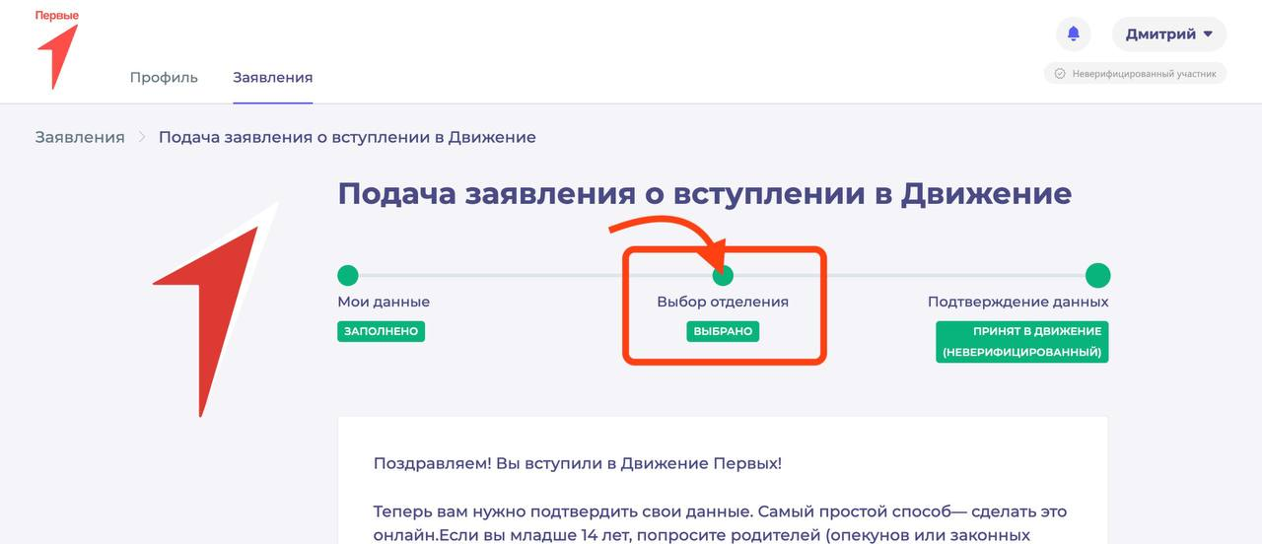
3 ШАГ: ВЫБОР ОТДЕЛЕНИЯ

Slide 11
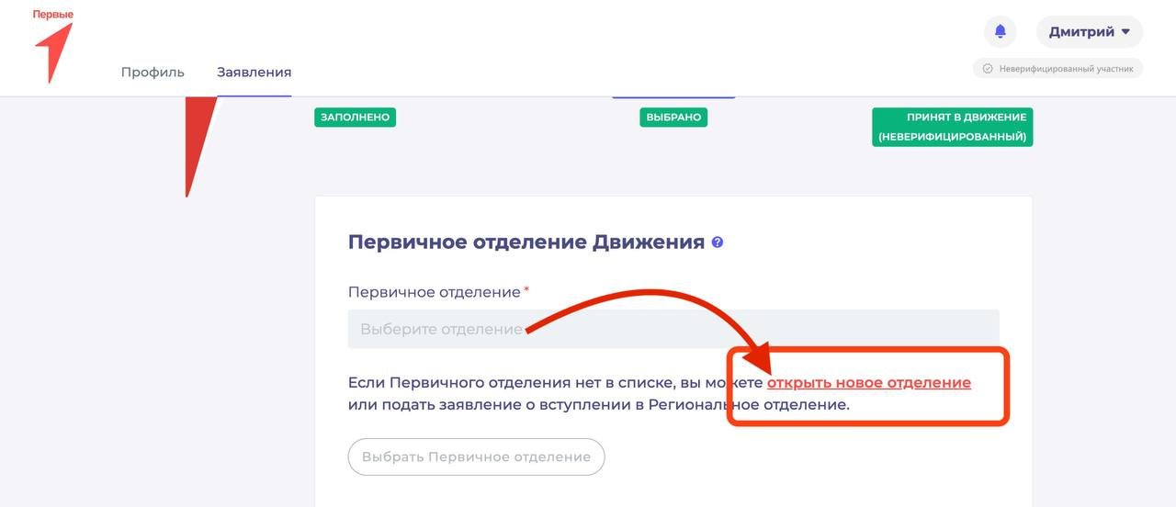
3 ШАГ: ОТКРЫТЬ НОВОЕ ОТДЕЛЕНИЕ

Slide 12
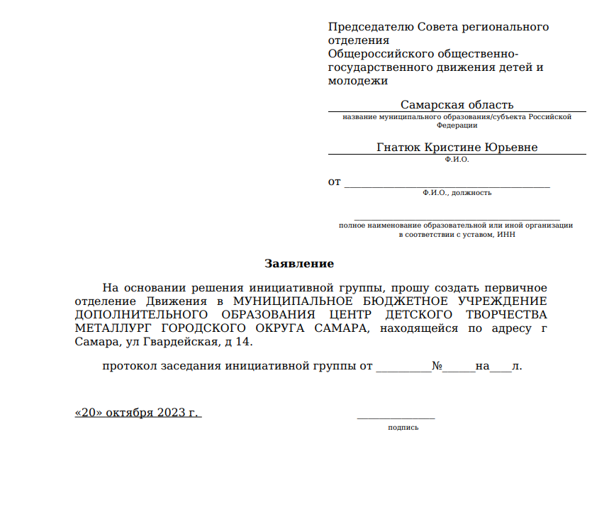
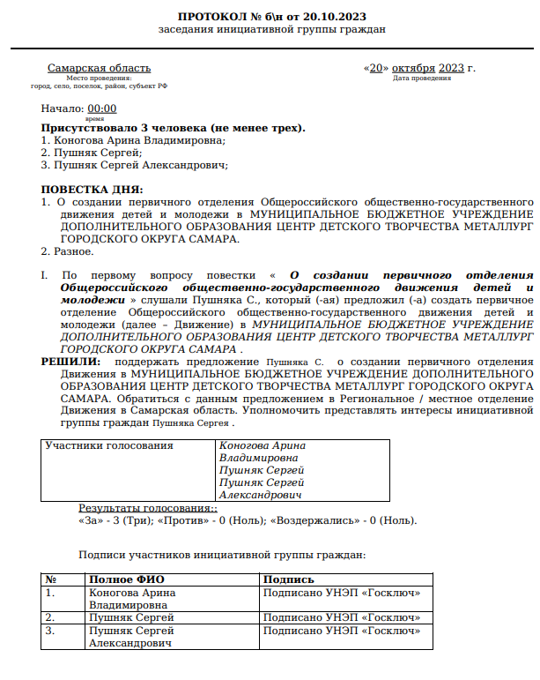
4 ШАГ: ЗАЯВЛЕНИЕ И ПРОТОКОЛ СОБРАНИЯ – ГОСКЛЮЧ

Slide 13
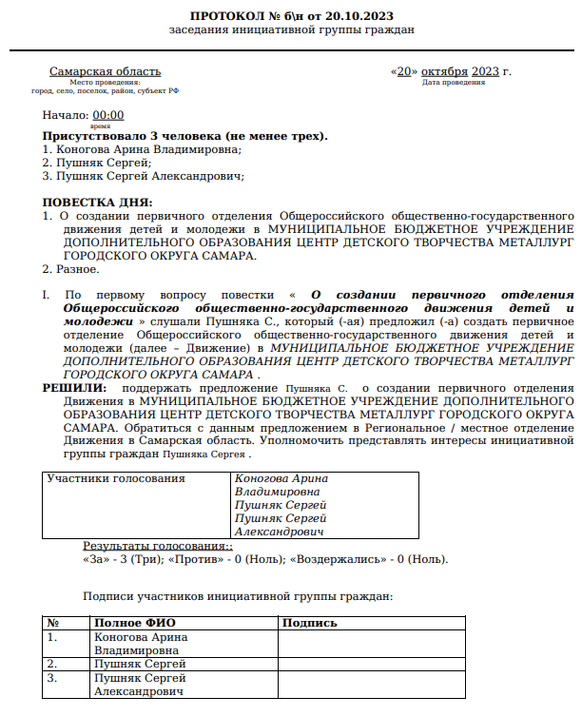
4 ШАГ: ЗАЯВЛЕНИЕ И ПРОТОКОЛ СОБРАНИЯ – ЖИВАЯ ПОДПИСЬ
Скан-Копия: r63@rddm.team оригинал пр. Масленикова дом 37

Slide 14
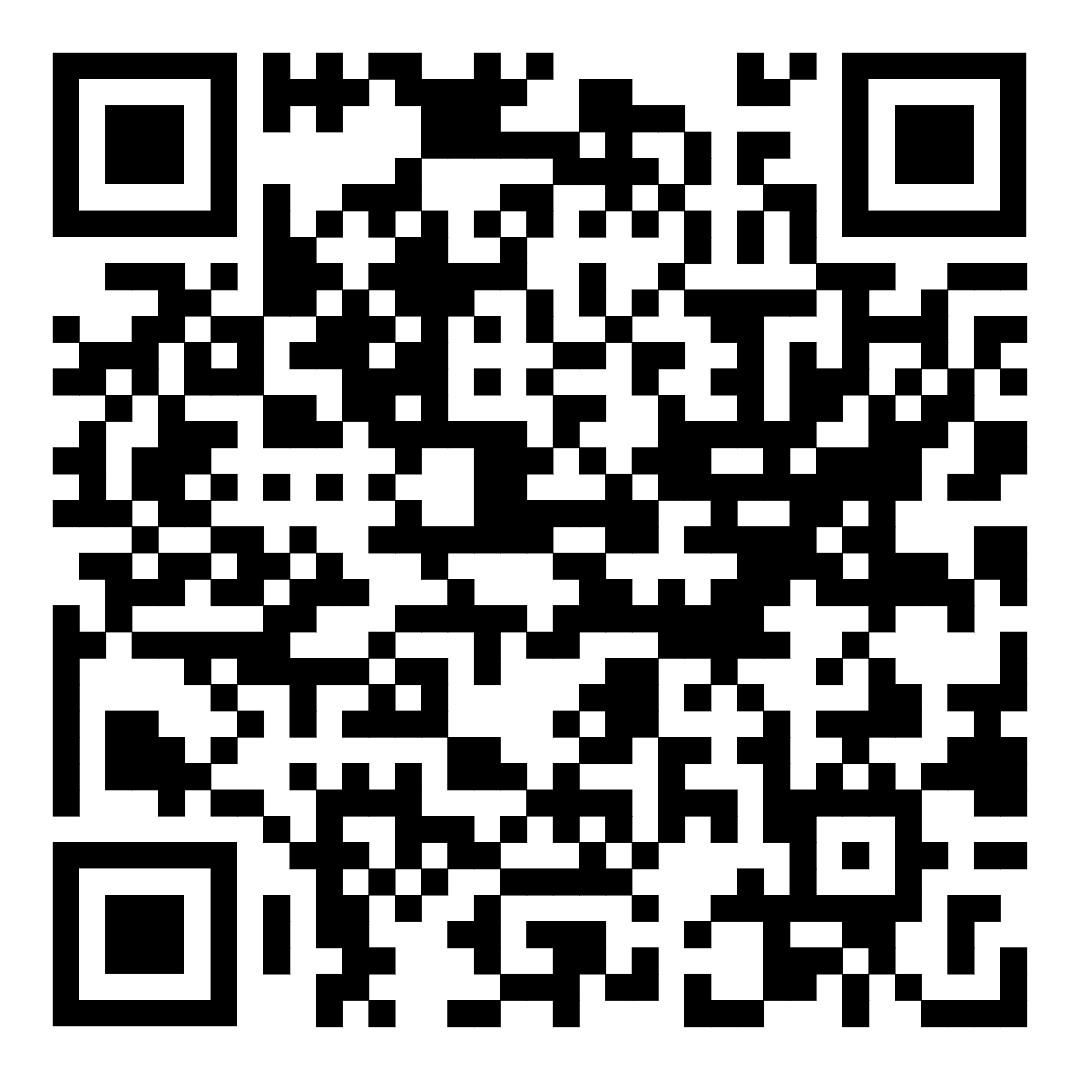
5 шаг торжественное открытие первичных отделений
Методические материалы

Slide 15
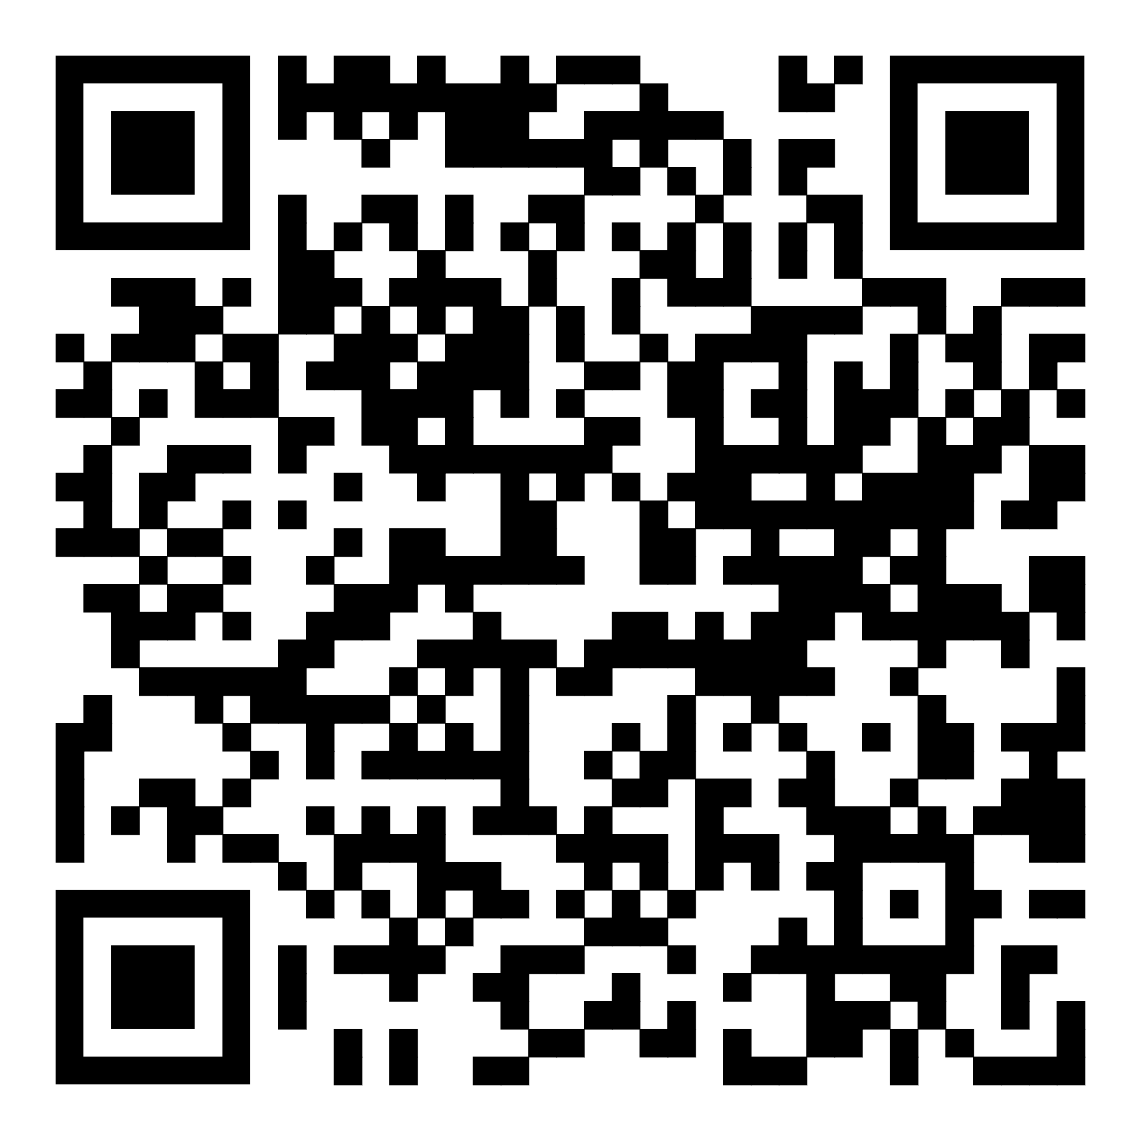

Slide 16
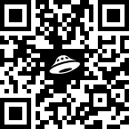
Открытие первичных отделений
Запись вебинара по открытию первичных отделений

Slide 17
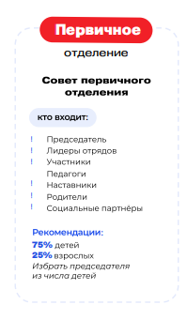
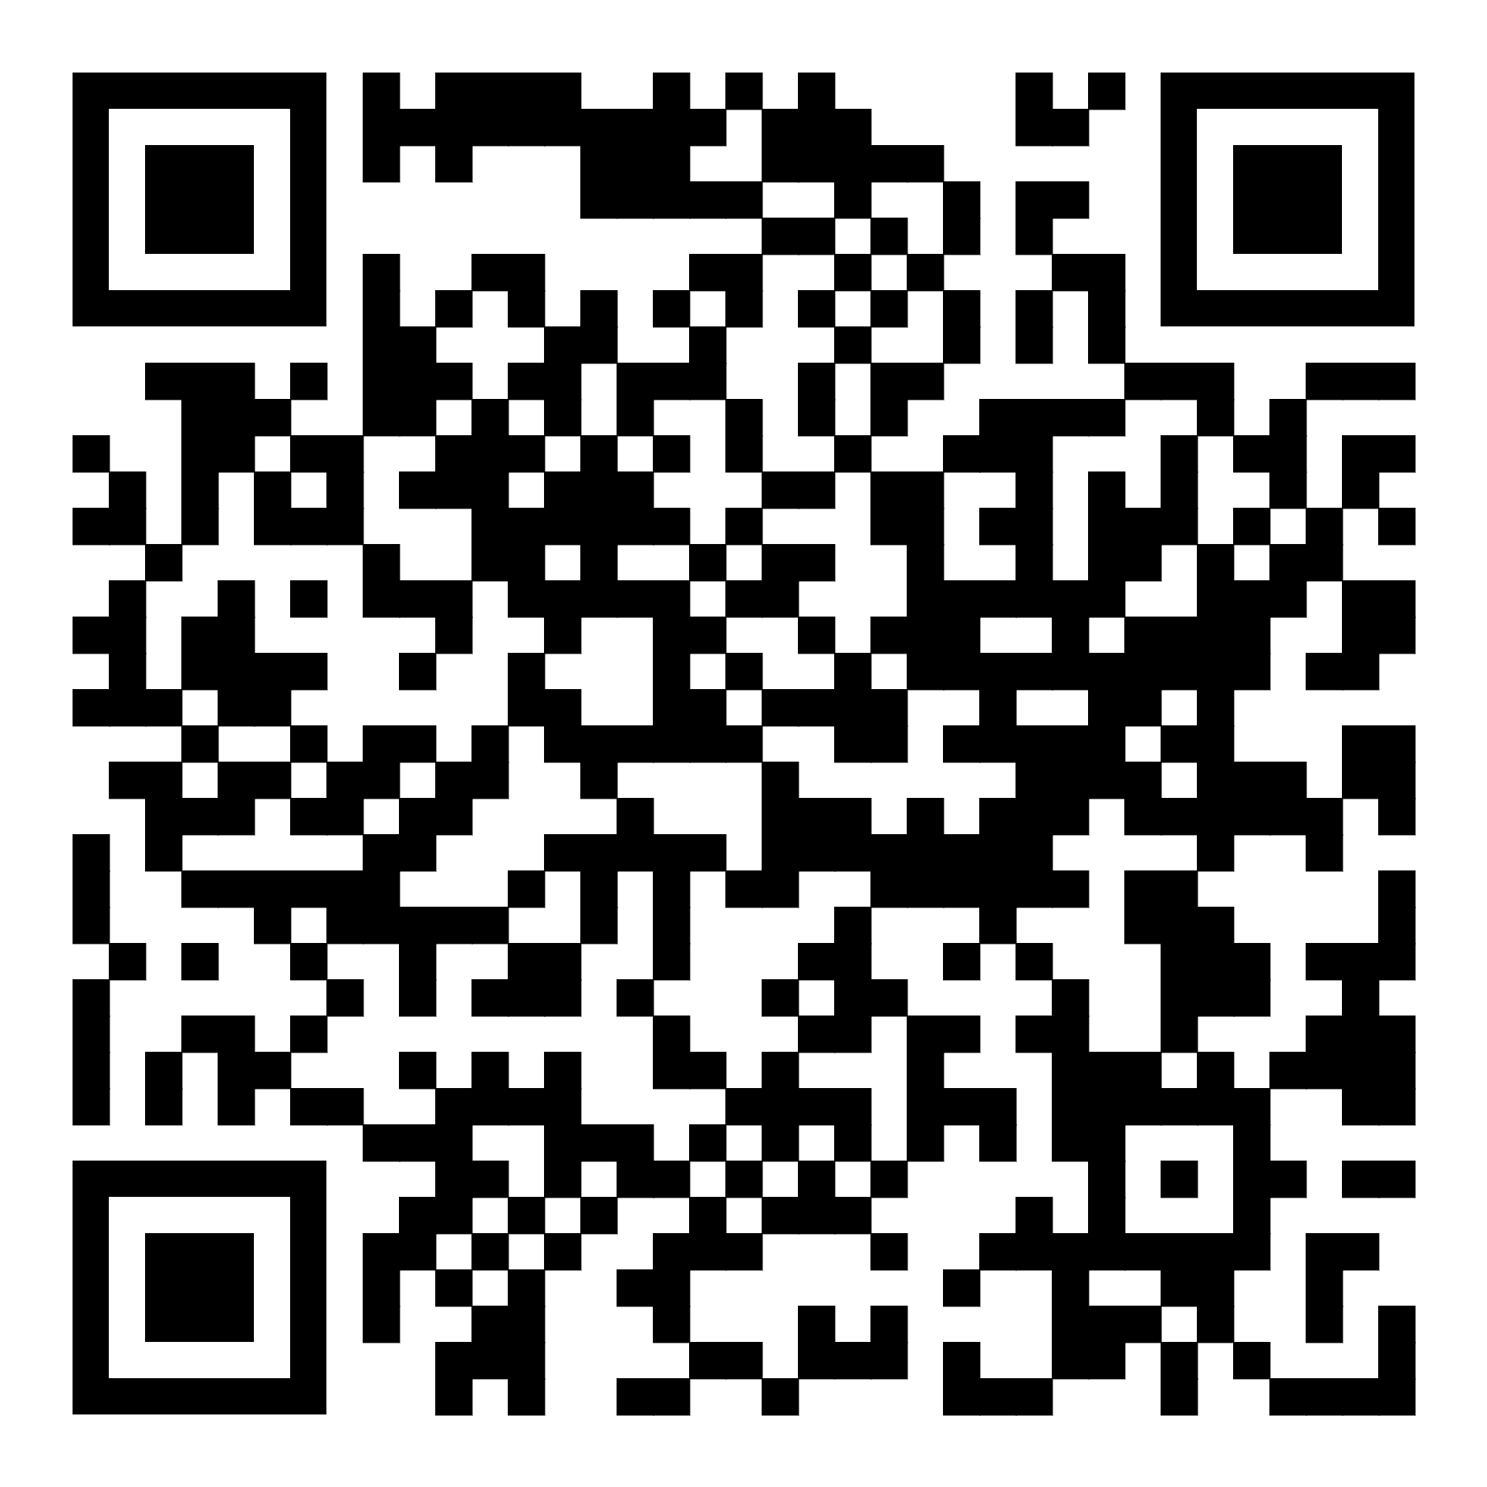
6 ШАГ: СОВЕТ И НАПРАВЛЕНИЕ ДЕЯТЕЛЬНОСТИ

Slide 19
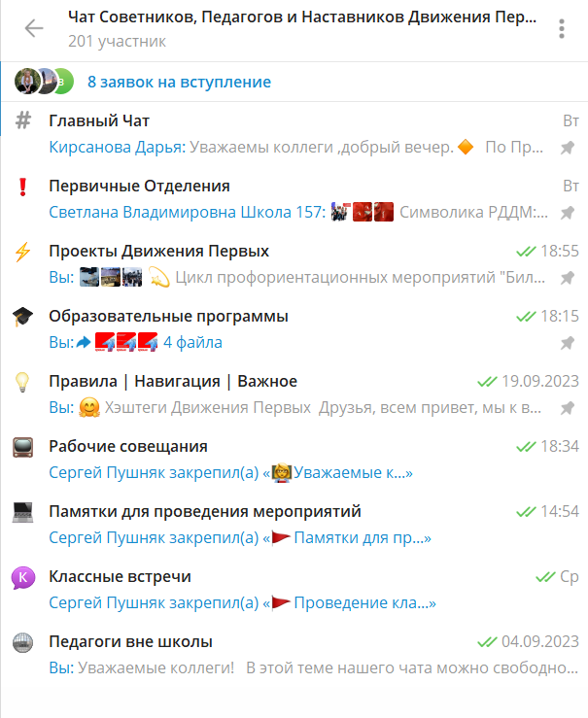
Чат кураторов Движения Первых
Самара

Slide 20
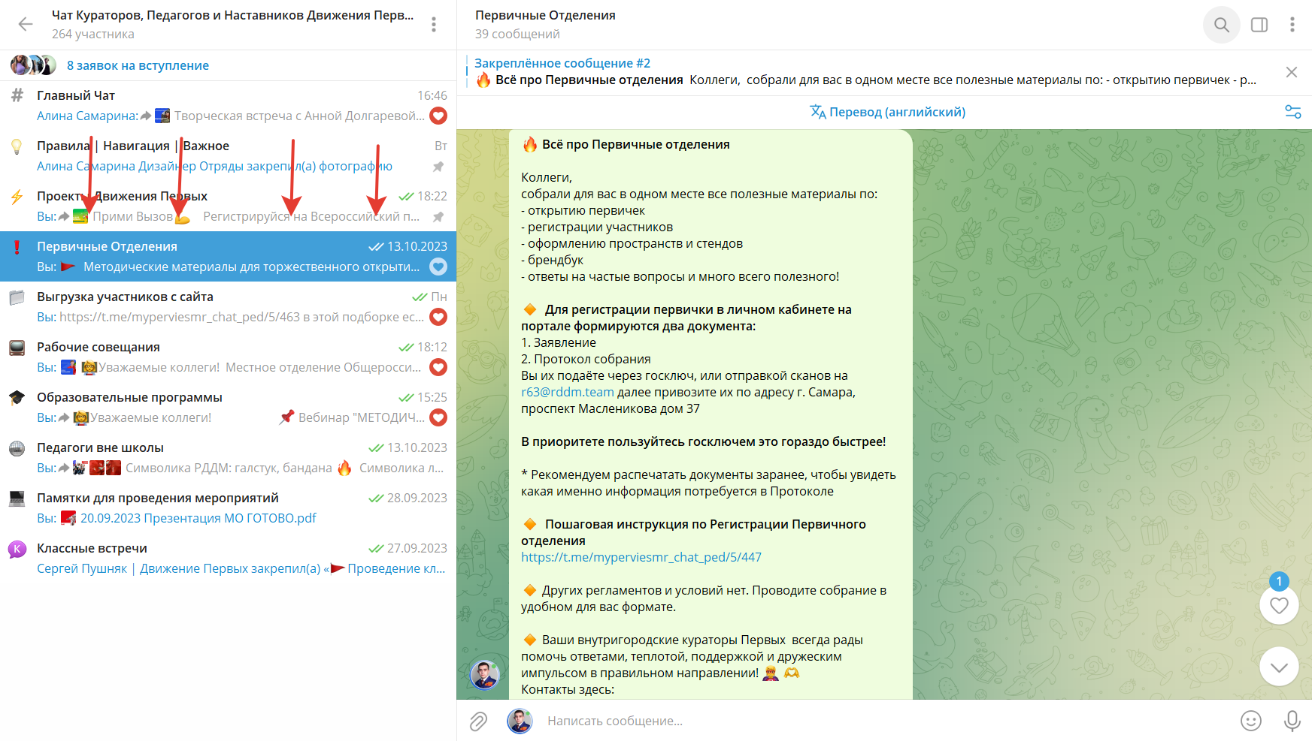

Slide 21
Чат участников
Движения
Детский Чат

Slide 22
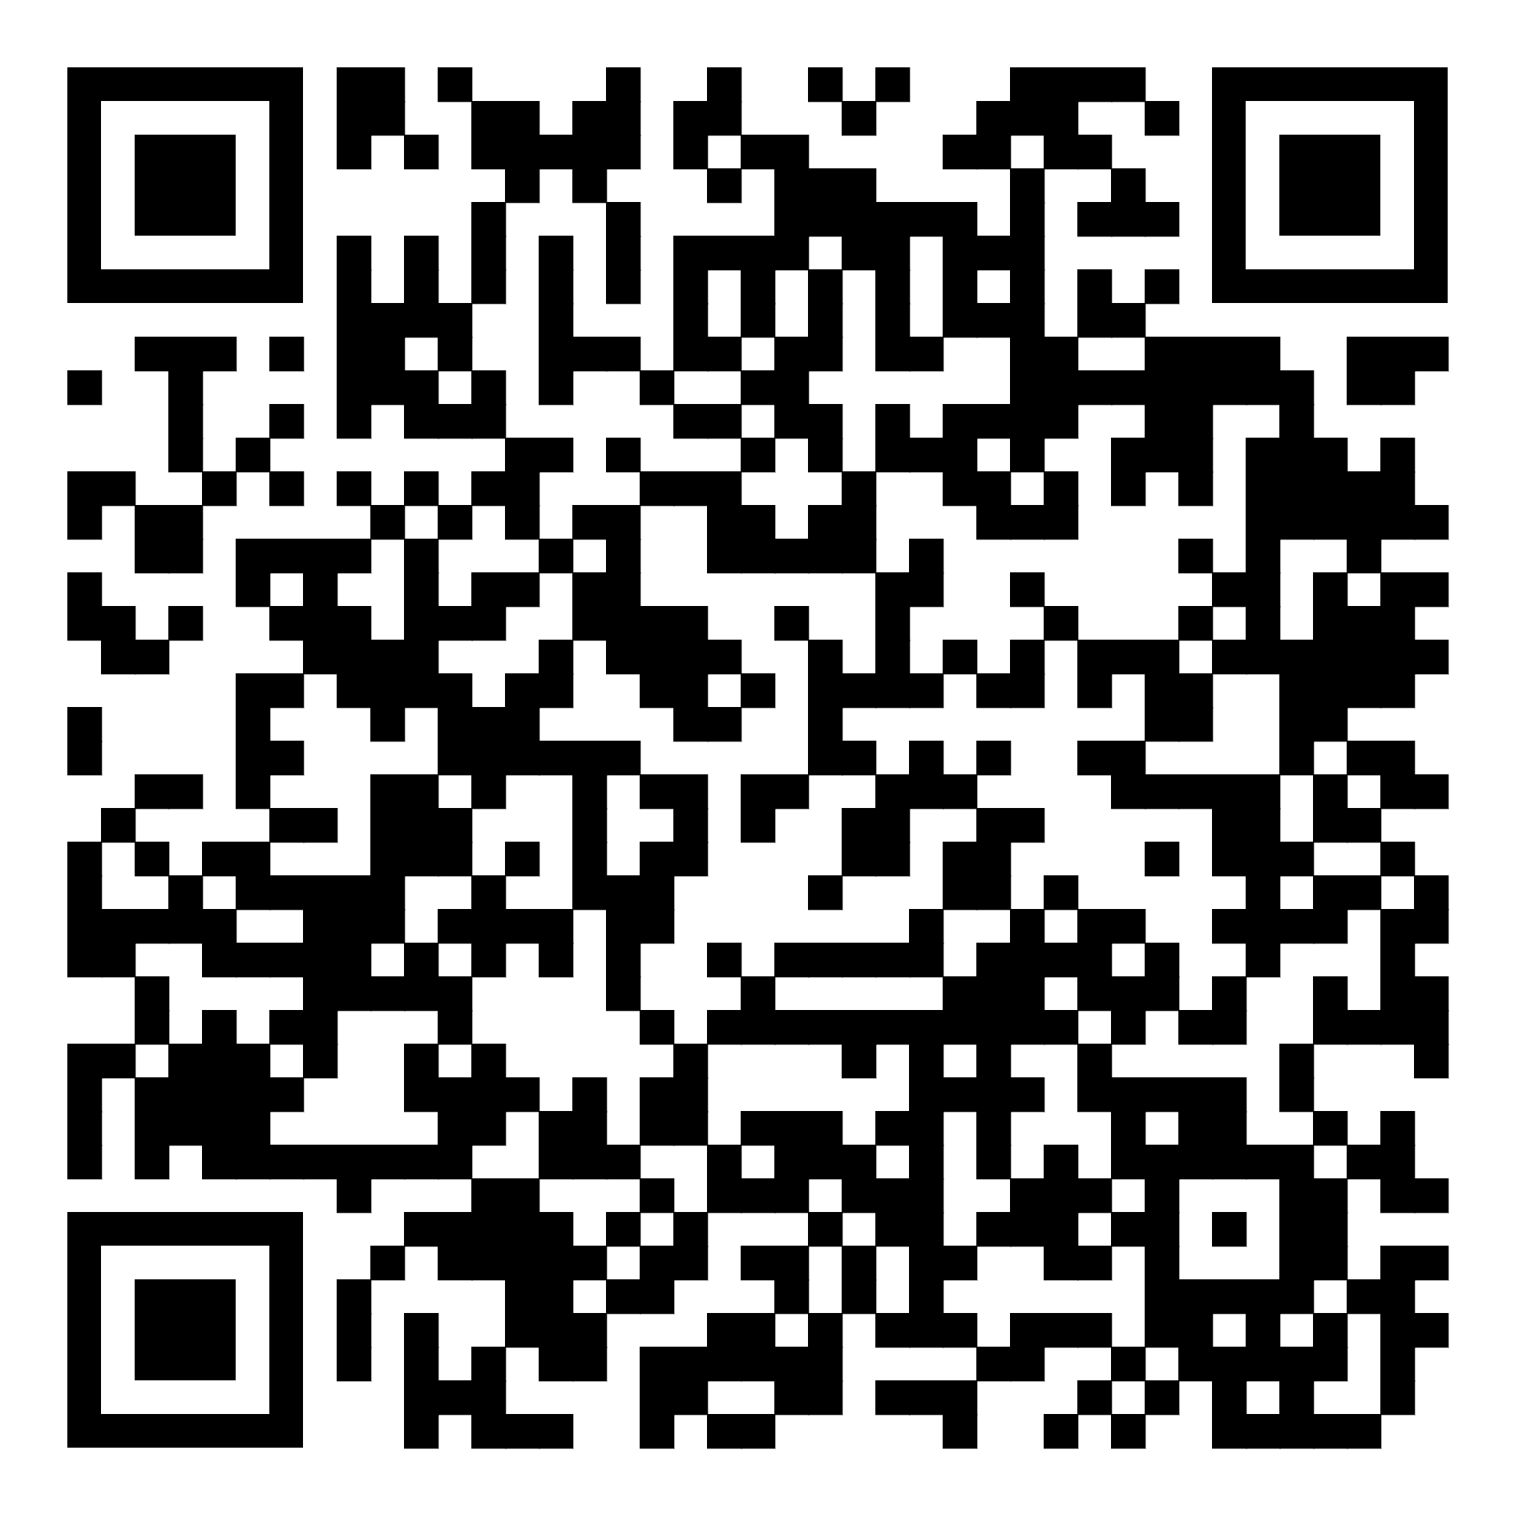

Slide 23
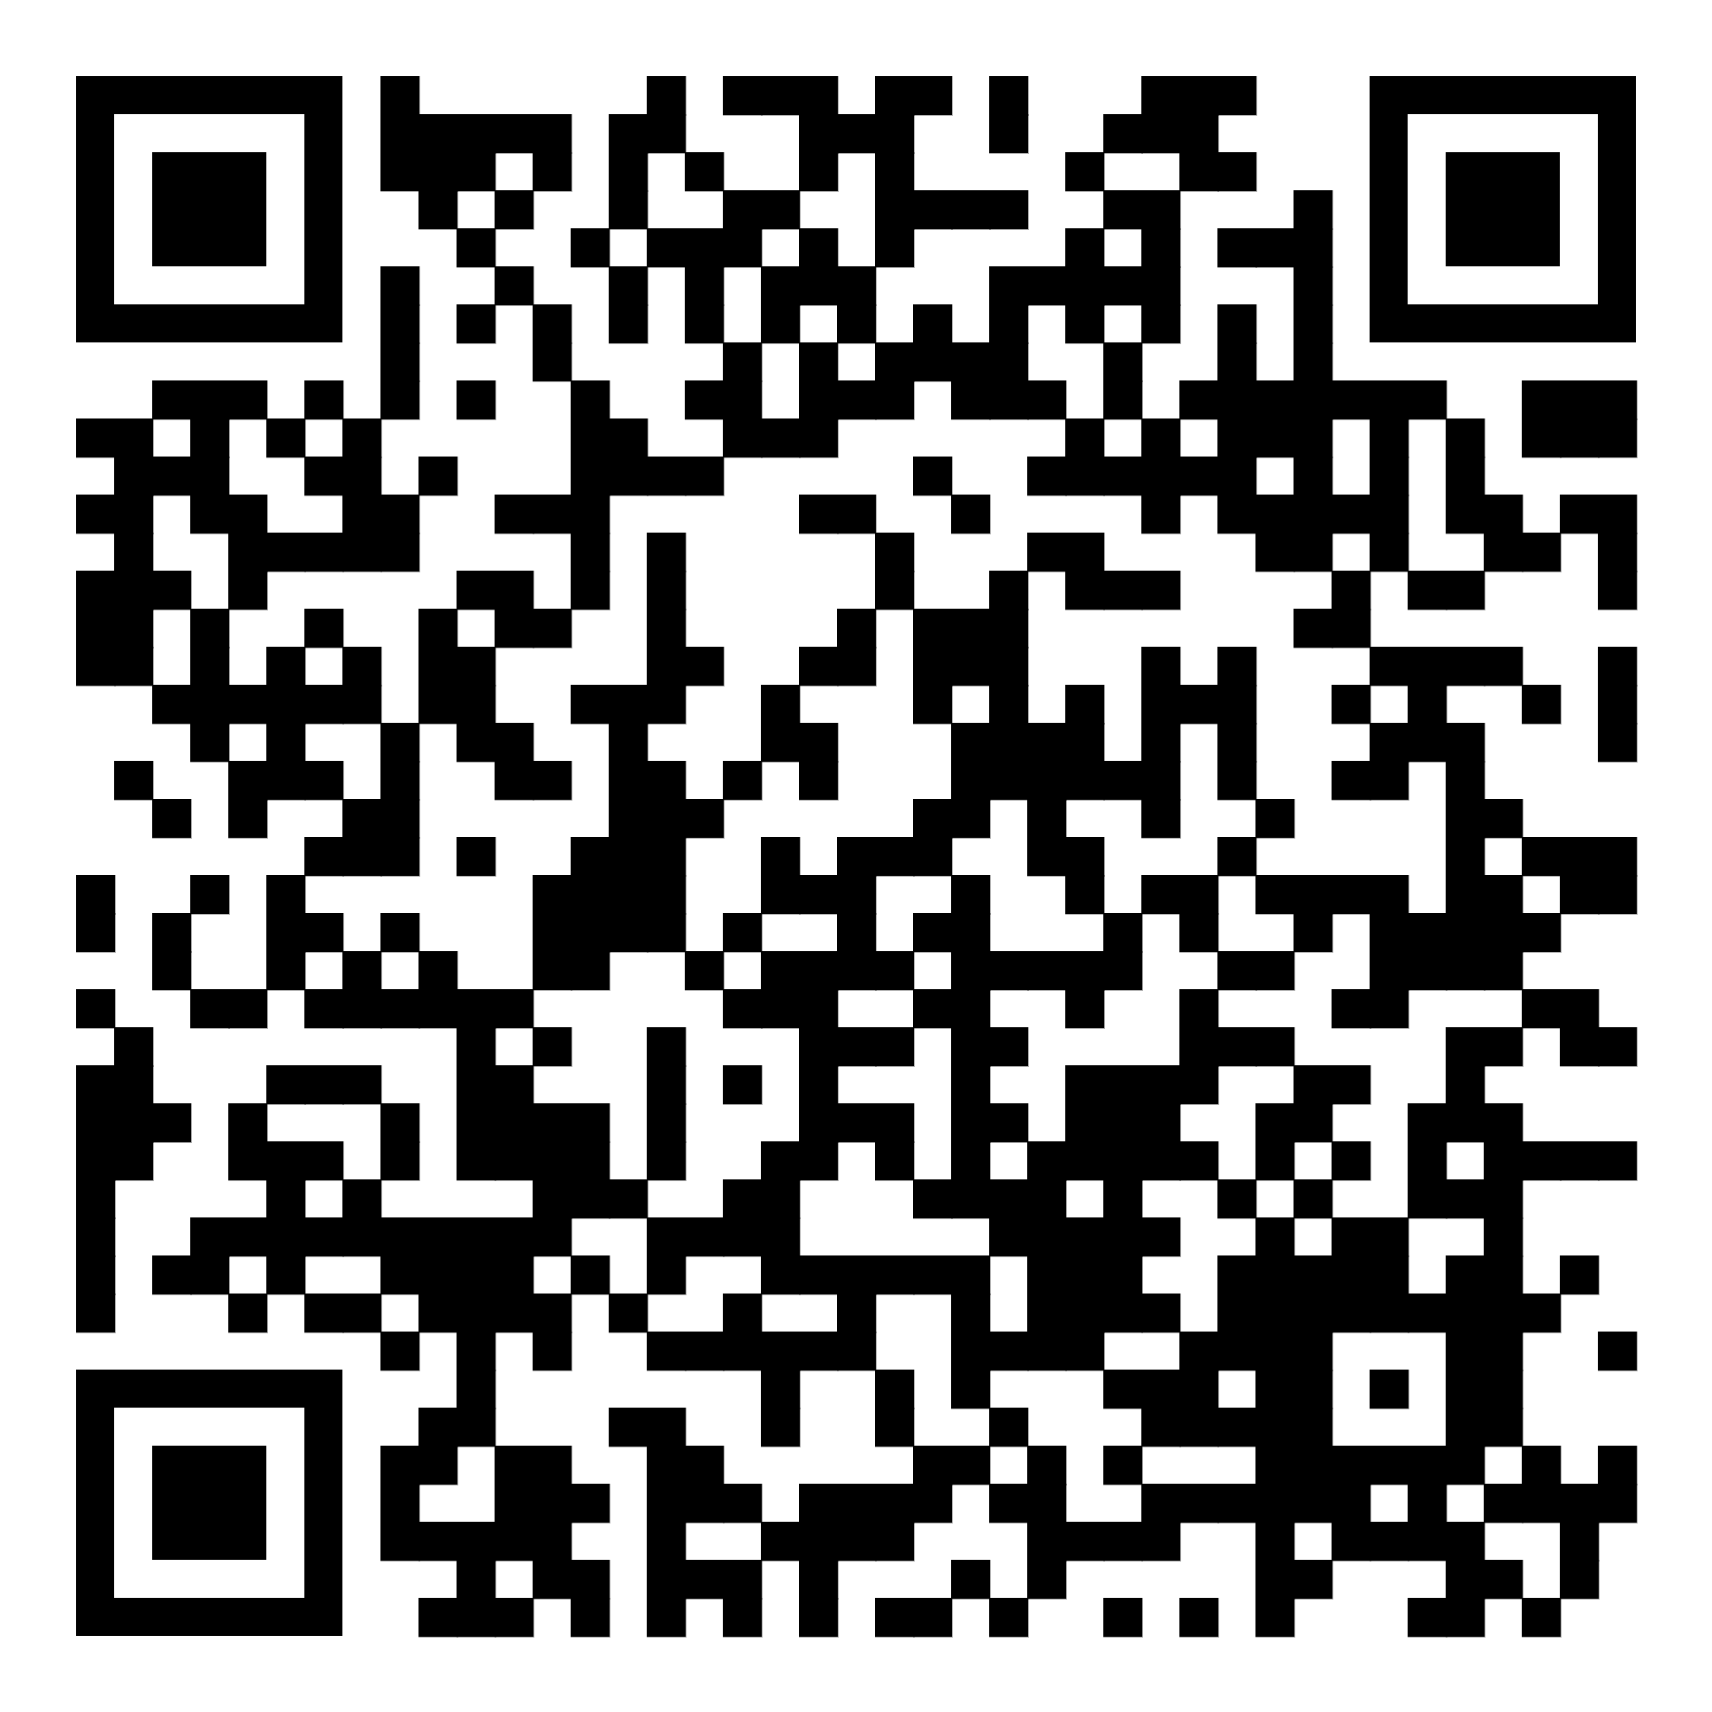
ПЛАН РАБОТЫ
2023/2024 учебный год

Slide 24
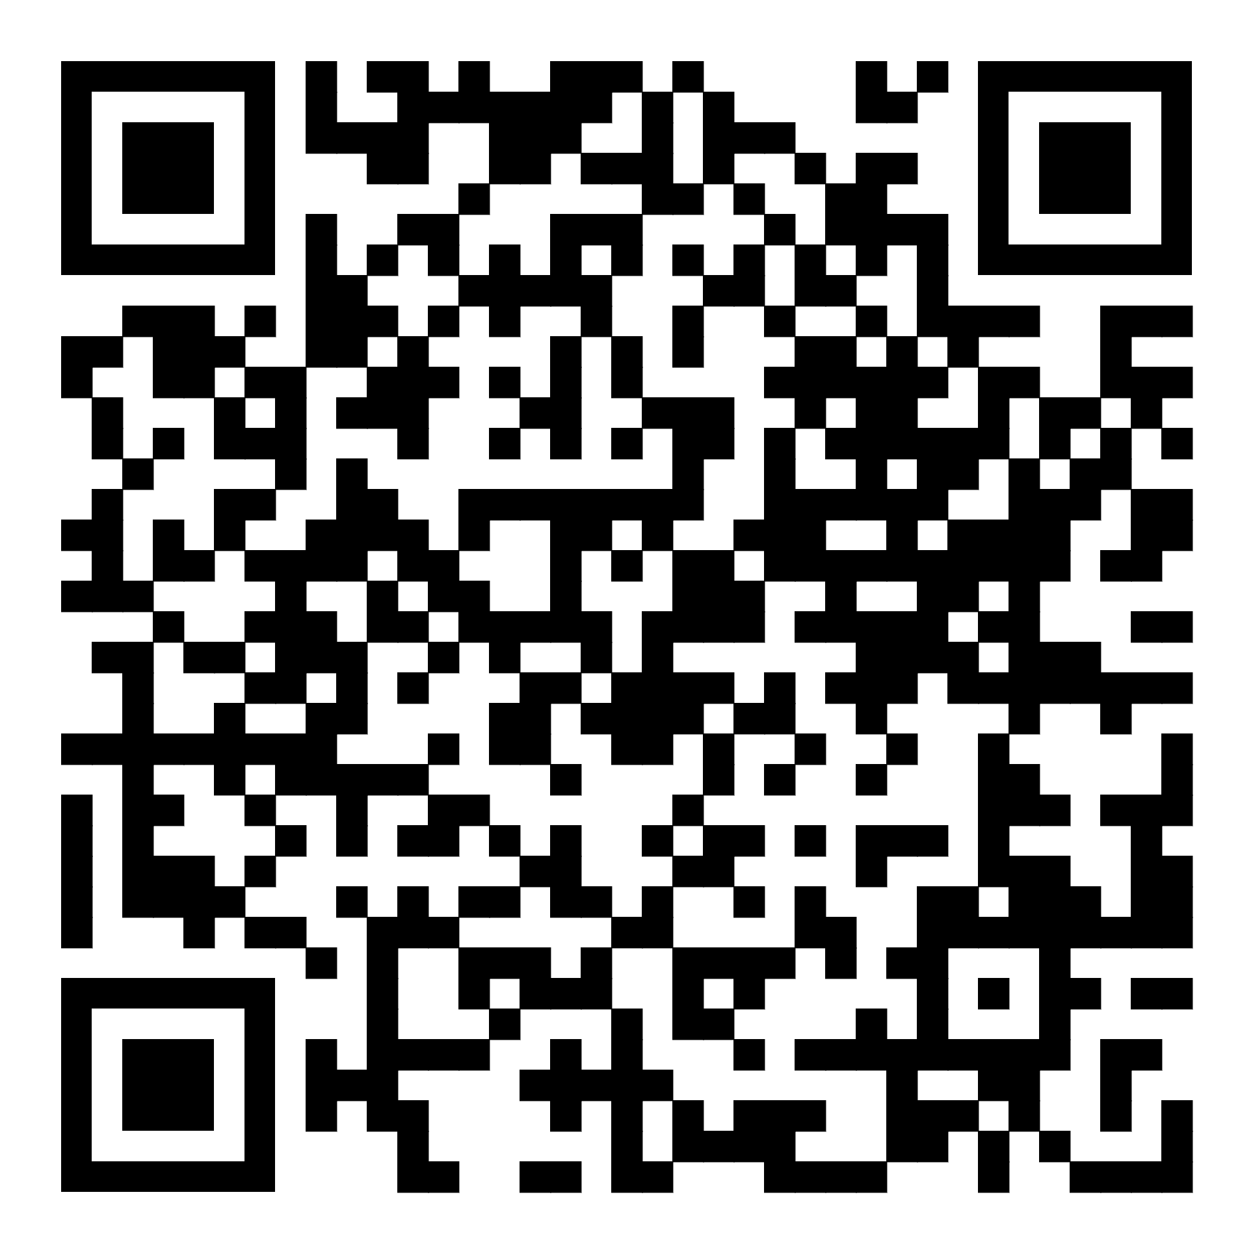

Slide 28
КОНТАКТНЫЙ ЛИСТ
По реализации региональных проектов
ГОРДИЕНКО ЕГОР
+7 (987)155-08-58
EOGordienko@pervye.ru
По координации работы первичных отделений ПУШНЯК СЕРГЕЙ
+7 (927)203-80-35
SAPushnyak@rddm.team
По вопросам информационного сопровождения и СМИ
САМАРИНА АЛИНА
+7 (937) 202-89-41
AVSamarina@pervye.ru
По участию в Федеральных проектах
КИРСАНОВА ДАРЬЯ
+7 (967) 765-82-49
DNKirsanova@rddm.team

Slide 29
